Slide 1

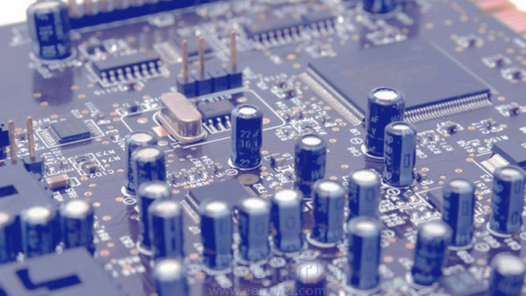
智慧云播报打印系统
新大陆时代

Slide 2
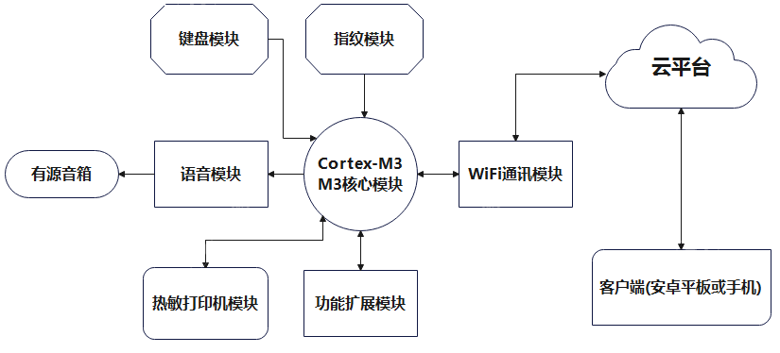
物联网创新课题
智慧云播报打印系统
系统框图

Slide 3
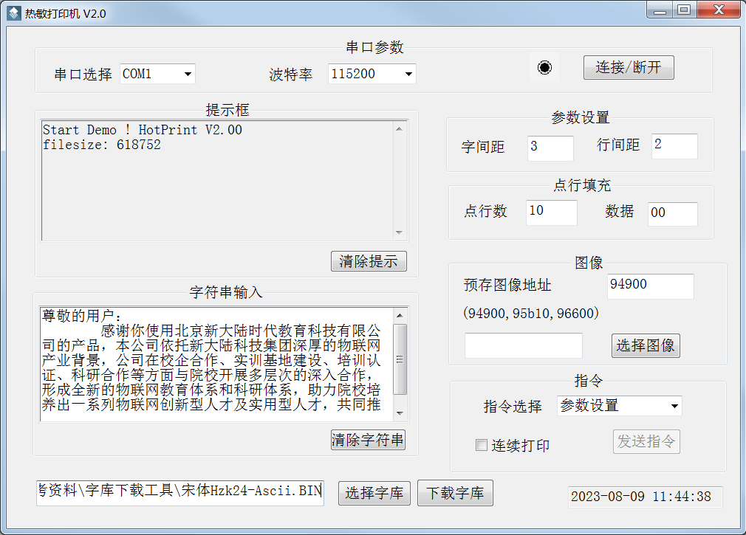
软件设计
下载字库功能
M3核心模块上的STM32F103的串口1(PA9/PA10)和热敏打印机上位机通信，实现字库下载功能，字库保存在外部FLASH W25Q80DV上。

Slide 4
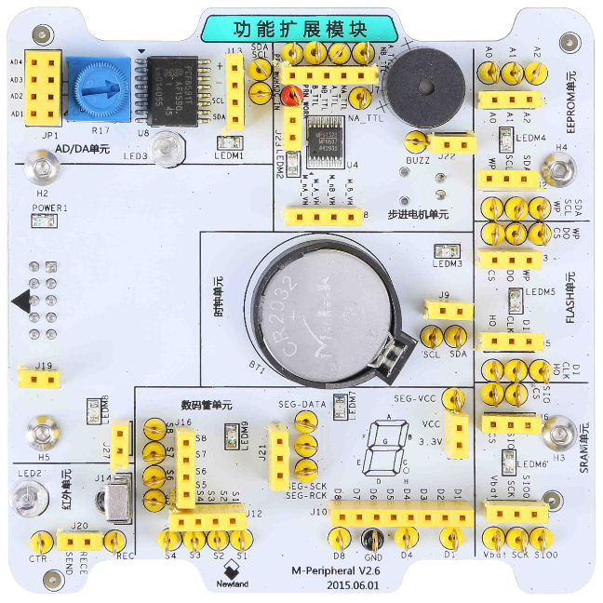
功能扩展模块
功能扩展模块
该模块提供了Flash单元，Flash芯片采用W25Q80DV，这是一款SPI通信接口的8M-bit容量的Flash芯片，芯片内含4096个页，每页256个字节，每个扇区sectors 4KB。

Slide 5
FLASH原理
1、 FLASH存储器概述
FLASH-ROM（闪存）已经成为了目前最成功、流行的一种固态内存，与EEPROM相比具有读写速度快，而与SRAM相比具有非易失、以及价廉等优势。而基于NOR和NAND结构的闪存是现在市场上两种主要的非易失闪存技术。Intel于1988年首先开发出NOR FLASH技术，彻底改变了原先由EPROM和EEPROM一统天下的局面。紧接着，1989年东芝公司发表了NAND FLASH技术（后将该技术无偿转让给韩国三星公司），强调降低每比特的成本，更高的性能，并且象磁盘一样可以通过接口轻松升级。
仍然有相当多的工程师分不清NOR和NAND闪存，也搞不清楚NAND闪存技术相对于NOR技术的优越之处，因为大多数情况下闪存只是用来存储少量的代码，这时NOR闪存更适合一些。而NAND则是高资料存储密度的理想解决方案。

Slide 6
FLASH原理
NOR的特点是芯片内执行（XIP，eXecute In Place），这样应用程序可以直接在闪存内运行，不必再把代码读到系统RAM中。NOR的传输效率很高，在1~4MB的小容量时具有很高的成本效益，但是很低的写入和擦除速度大大影响了它的性能。
NAND结构能提供极高的单元密度，可以达到高存储密度，并且写入和擦除的速度也很快，这也是为何所有的U盘都使用NAND闪存做为存储介质的原因。应用NAND的困难在于闪存和需要特殊的系统接口。
FLASH存储器中存储单元MOS管的源极是连在一起的，所以不能像EEPROM那样按字节擦除，而是类似EPROM那样整片擦除或分块擦除。

Slide 7
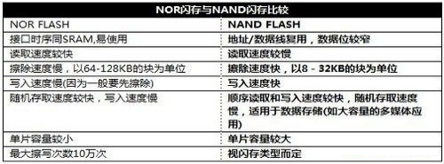
FLASH原理
Nor闪存与Nand闪存比较
ATMEL公司的AT25D系列FLASH存储器按块擦除，按字节写入，也可以整页写入。而AT45D系列FLASH存储器写入擦除均以页为最小单位，内部有一页大小的RAM缓冲区，先写入RAM缓冲，再整体写入页。 这两款在读方面区别不大，都可以随机任意地址读取。

Slide 8
FLASH原理
2.W25Q80存储器概述
W25Q80/16/32是为系统提供一个最小的空间、引脚和功耗的存储器解决方案的串行FLASH。W25Q系列比普通的串行FLASH存储器更灵活，性能更优越。基于双倍/四倍的SPI，它们能够可以立即完成提供数据给RAM，包括存储声音、文本和数据。芯片支持的工作电压2.7~3.6V，正常工作时电流<5mA，掉电时低于1uA。
W25Q80/16/32支持标准串行外围接口（SPI），和高速的双倍/四倍输出。SPI最高支持80MHz，当用快读双倍/四倍指令时，相当于双倍输出时最高速率160MHz，四倍输出时最高速率320MHz。这个传输速率比得上8位和16位的并行FLASH存储器。HOLD引脚和写保护引脚可编程写保护。此外，芯片支持JEDEC标准，具有唯一的64位识别序列号。

Slide 9
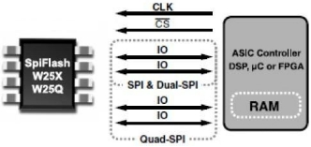
FLASH原理
W25Q80/16/32芯片

Slide 10
FLASH原理
➢ SPI串行存储器系列
W25Q80：08M位=1M字节（1,048,576字节）
W25Q16：16M位=2M字节（2,097,152字节）
W25Q32：32M位=4M字节（4,194,304字节）
每256字节可编程页
➢ 灵活的4KB扇区结构
块擦除（32K和64K字节）
统一的扇区擦除（4K字节）
一次编程256字节

Slide 11
FLASH原理
➢ 标准、双倍和四倍SPI
标准SPI：CLK、CS、DI、DO、WP、HOLD
双倍SPI：CLK、CS、IO0、IO1、WP、HOLD
四倍SPI：CLK、CS、IO0、IO1、IO2、IO3
➢ 高级的安全特点
软件和硬件写保护
选择扇区和块保护
一次性编程保护
每个设备具有唯一的64位ID
➢ 高性能串行FLASH存储器
比普通串行FLASH性能高6倍
80MHz时钟频率
双倍SPI相当于160MHz
四倍SPI相当于320MHz

Slide 12
FLASH原理
40MB/S连续传输数据
30MB/S随机存取（每32字节）
比得上16位并行存储器
➢ 低功耗、宽温度范围
单电源2.7V-3.6V
工作电流4mA，掉电<1μA（典型值）
-40℃～+85℃工作

Slide 13
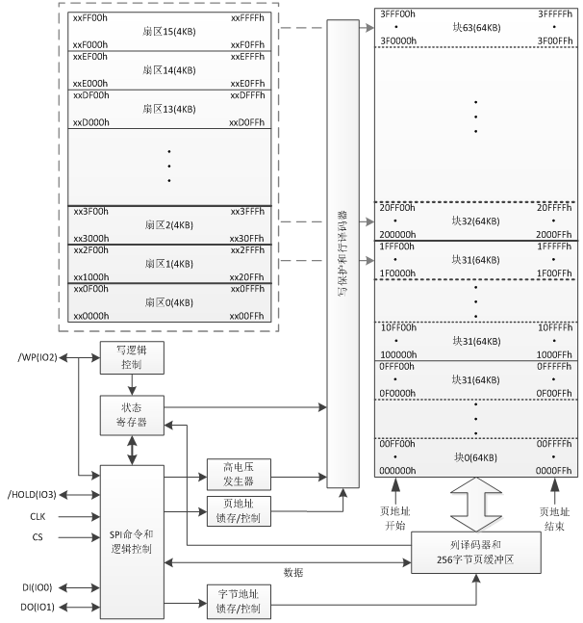
3.W25Q80的内部结构
FLASH原理
一页（Page）有256个字节，一个扇区（Sector）有16页，一个块（Block或Bulk）有16个扇区。
W25Q80的内部结构图

Slide 14
4. W25Q80的引脚说明
FLASH原理
引脚编号 | 引脚名称 | I/O方向 | 功能
1 | /CS | I | 片选端输入
2 | DO(IO1)-MISO | I/O | 数据输出（数据输入输出1）
3 | /WP(IO2) | I/O | 写保护输入（数据输入输出2）
4 | GND | POWER | 地
5 | DI(IO0)-MOSI | I/O | 数据输入（数据输入输出0）
6 | CLK | I | 串行时钟输入
7 | /HOLD(IO3) | I/O | 保持端输入（数据输入输出3）
8 | VCC | POWER | 电源

Slide 15
FLASH原理
➢ 片选端（/CS）
/CS引脚使能和禁止芯片操作。当为高电平时，芯片未被选择，串行数据输出（DO、IO0、IO1、IO2和IO3）引脚为高阻态。未被选择时，芯片处于待机状态下的低功耗，除非芯片内部在擦除、编程。当/CS变成低电平，芯片功耗将增长到正常工作，能够从芯片读写数据。上电后，在接收新的指令前，/CS必须由高变为低电平。上电后，/CS必须上升到VCC。
➢ 串行数据输入、输出和IOx（DI、DO和IO0、IO1、IO2、IO3）
W25Q80/16/32支持标准SPI、双倍SPI和四倍SPI。标准的SPI传输用单向的DI（输入）引脚连续写命令、地址或者数据在串行时钟（CLK）的上升沿时写入到芯片内。标准的SPI用单向的DO（输出）在CLK的下降沿从芯片内读出数据或状态。
双倍和四倍SPI指令用双向的IO引脚在CLK的上升沿来连续的写指令、地址或者数据到芯片内，在CLK的下降沿从芯片内读出数据或者状态。四倍SPI指令操作时要求在状态寄存器2中的四倍使能位（QE）一直是置位状态。当QE=1时/WP引脚变为IO2，/HOLD引脚变为IO3。

Slide 16
FLASH原理
➢ 写保护（/WP）
/WP引脚用来保护状态寄存器。使用状态寄存器的块保护位（SEC、TB、BP2、BP1和BP0）和状态寄存器保护位（SRP0）对存储器进行一部分（比如4KB）或者全部的保护。/WP引脚低电平有效。当状态寄存器2的QE位被置位了，/WP引脚（写保护）的功能不可用，被用作了IO2。
➢ 保持端（/HOLD）
/HOLD引脚是有效时，允许芯片暂停工作。在/CS为低电平时，当/HOLD变为低电平，DO引脚将变为高阻态，在DI和CLK引脚上的信号将无效。当/HOLD变为高电平，芯片恢复工作。/HOLD功能可用在当有多个设备共享同一SPI总线时。当状态寄存器2的QE位被置位了，/HOLD引脚的功能不可用，被用作了IO3。
➢ 串行时钟（CLK）
串行时钟输入引脚为串行输入和输出操作提供时序。

Slide 17
FLASH原理
5.SPI总线特性
SPI接口的全称是“Serial Peripheral Interface”，意为串行外围接口，是Motorola首先在其MC68HCXX系列处理器上定义的。SPI接口主要应用在EEPROM、FLASH、实时时钟、AD转换器，还有数字信号处理器和数字信号解码器之间。
SPI接口是在CPU和外围低速器件之间进行同步串行数据传输，在主器件的移位脉冲下，数据按位传输，高位在前，低位在后，为全双工通信，数据的传输速度总体来说比I2C总线要快，速度可以达到几Mbps。
SPI接口有一个缺点，没有应答机制确认是否接收到数据，而I2C总线是有的。
6.SPI接口信号
它只需四条线就可以完成MCU与各种外围器件的通讯。

Slide 18
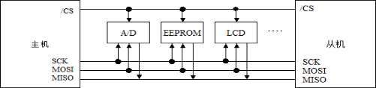
FLASH原理
SPI器件主从关系图
MOSI：主器件数据输出，从器件数据输入。
MISO：主器件数据输入，从器件数据输出。
SCLK：时钟信号，由主器件产生。
NSS：从器件使能信号，由主器件控制，有的IC会标注为CS。
在点对点的通信中，SPI接口不需要进行寻址操作，且为全双工通信，显得简单高效。在多个从器件的系统中，每个从器件需要独立的使能信号，硬件上比I2C系统要稍微复杂一些。

Slide 19
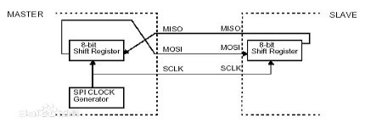
FLASH原理
SPI接口在内部硬件实际上是一个简单的移位寄存器，
传输的数据为8位，在主器件产生的使能信号和移位脉冲下，按位传输，高位在前，低位在后。有一点需要大家认识到，主器件在向SPI总线写一字节的同时也读回一字节。
SPI接口的内部结构

Slide 20
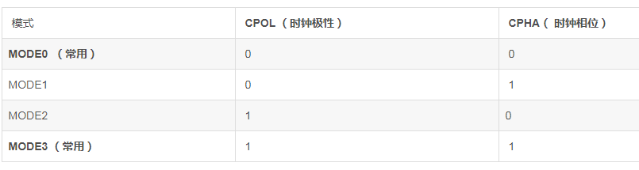
FLASH原理
➢ SPI有四种工作模式
各个工作模式的不同在于SCLK不同，具体工作由CPOL和CPHA决定。
CPOL(Clock Polarity)时钟极性：
= 0时，时钟空闲IDLE时候的电平是低电平。
= 1时，时钟空闲IDLE时候的电平是高电平。
CPHA(Clock Phase)时钟相位：
= 0时，时钟周期的前一边缘采集数据。
= 1时，时钟周期的后一边缘采集数据。
Notes:
W25Q80DV SPI bus operation Modes 0 (0,0) and 3 (1,1) are supported.

Slide 21
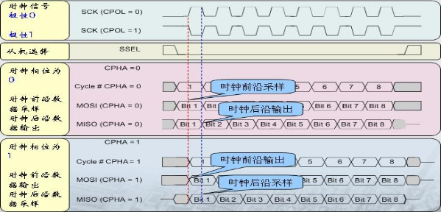
FLASH原理
SPI的四种工作模式

Slide 22
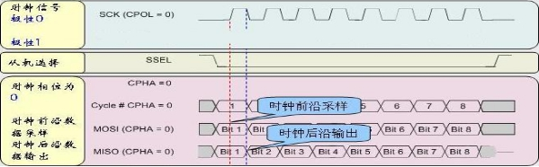
FLASH原理
标准SPI指的就是时钟极性和时钟相位都为0的情况，即上升沿时写入数据到芯片内，下降沿从芯片内读出数据或状态。
标准SPI的工作模式

Slide 23
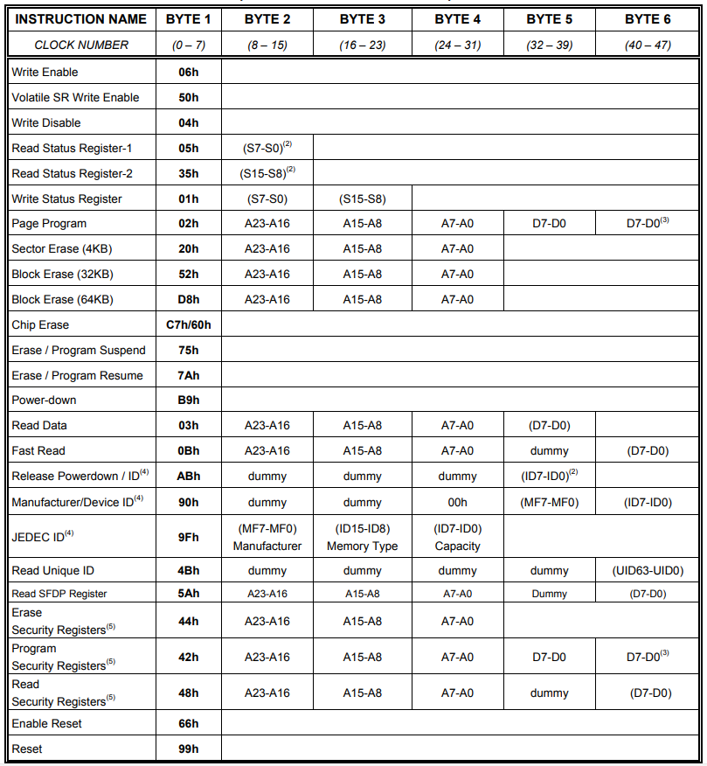
7.W25Q80在标准SPI下的指令表
FLASH原理
W25Q80在标准SPI下的指令表

Slide 24
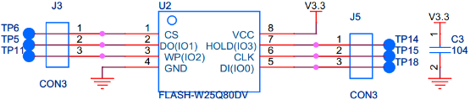
FLASH原理
8.W25Q80的硬件电路
J3和J5都连到单片机的IO口。
W25Q80的硬件电路
Notes:
移植“无线自动打印机嵌入式软件”字库下载和flash驱动部分代码

Slide 25

物联网创新课题分享
3Q!!!

